Slide 1
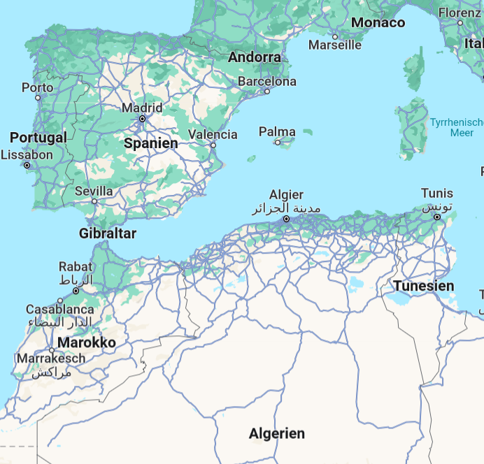
Nord-Sahara Projekt

Slide 2
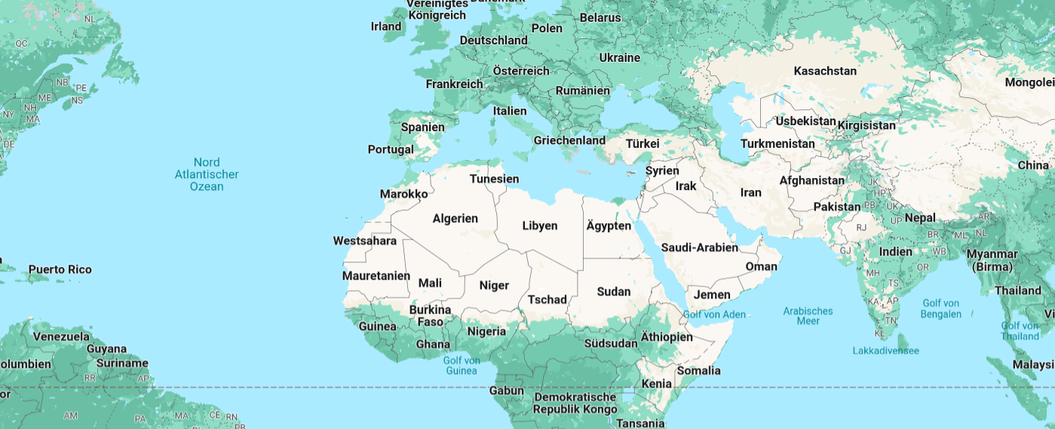
Solarstromproduktion
Vergleiche Produktionsmöglichkeiten weltweit

Slide 3
Industrie
Energie definiert die Industrie
Billigerer Strom ist ein unschlagbares Argument
für einen Standort
Strom ist nirgendwo billiger als in Wüste

Slide 4
Die Industrie der Zukunft
Von NN und Energie dominiert
„vollautonome“ Industrie
Elektrisiert und ohne Öl
→ „NT“ : New Technology

Slide 5
Standort Sahara
Nord-Sahara: Grenze zu Europa
Süd-Sahara: Grenze zum „echten“ Afrika

Slide 6
E’ongo
Besserer Name als „Afrika“
Kolonialistische (fremde) Namensgebung
„E’ongo“ von Kongo, Kenia, Uganda, …
→ Süd-Afrika

